Slide 1
Сабақ тақырыбы:
Мейоз. Мейоз фазалары.
Оқу мақсаты:
9.2.2.- мейоздың кезеңдерін сипаттау;
9.2.2.4-митоз және мейоз үдерістерін салыстыру;
Сабақтың мақсаты:
Мейоздың кезеңдеріне сипаттма беру. Митоз бен мейоздың жүру үдерістерін салыстыру.
Бағалау критериі:
Мейоз фазаларын біледі.
Митоз және мейоз кезеңдерінің ұқсастықтары мен айырмашылықтарын саралайды.

Slide 2
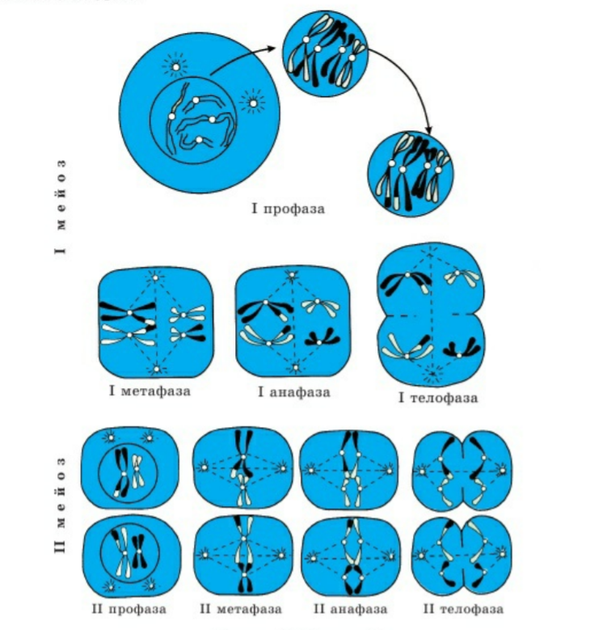
Мейоз- нәтижесінде хромосома саны азаятын және жасушаның диплоидты күйден гаплоидты күйге өтетін бөліну әдісі. Мейоз – гаплоидты жасушалардың, гаметалардың түзілу әдісі. Оны редукциялық бөліну деп атайды. Мейоз кезінде жас жасушалардағы хромосома саны 2 есе кемиді. Бастапқы жасуша бірден 4 жасушаға бөлінбейді. І мейоз бен ІІ мейоз қатар жүреді. Интерфаза кезінде бірінші және екінші бөліну арасында ДНҚ репликациясы жүрмейді – хромосомалар екі еселенбейді.
Мейоз қатар жүретін 2 бөлінуден тұрады. Оның 8 фазасы бар.Мейоздың бірінші бөлінуі:
І профаза І І профаза
Іметафаза ІІ метафаза
І анафаза ІІ анафаза
І телофаза ІІ телофаза

Slide 3
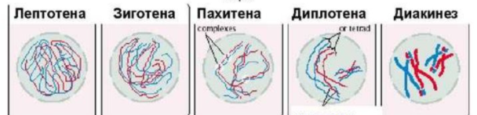
Мейоз процесі үздіксіз жүретін жүйелі екі кезеңнен тұрады. Бірінші кезең МЕЙОЗДЫҢ бірінші бөлінуі немесе реакциялы бөліну, екінші кезең эквационды бөліну деп аталады. Мейоздың бірінші бөлінуінде хромосомалардың саны екі есе азаяды. Мейоздың екінші бөлінуі жыныс жасушаларының пайда болуымен аяқталады. Редукциялы бөліну митоз сияқты төрт фазадан тұрады: ПРОФАЗА,МЕТАФАЗА,АНАФАЗА,ТЕЛОФАЗА. Редукциялы бөлінудің профазасы өте күрделі. Ол бірін-бірі толықтыра жүретін бірнеше сатыдан тұрады.
ЛЕПТОТЕНА – (Лептотена—жіңішке жіпшелер сатысы. Бұл—мейоздың I профаза кезеңінің алғашқы сатысы.) жіңішке жіпшелер сатысы. Бұл сатыда хромосомалардың жіпшелері екі еселеніп, шумақ түзеледі. Әрбір хромосма екі жіпшеден тұрады
ЗИГОТЕНА(Зиготена—ұқсас) жұп хромосомалардың белгілі бөліктерін қосатын саты. Гомологті хромосомалар конъюгацияланып- қосаранған жіпшелер сатысы. Бұл сатыда гомологты хромосомалар бір-біріне тартылып жақындасады. Хромосомалардың өзара жақындасуын конъюгация (қосылу) деп атайды.. Хромосомалар ширатылып, өзіне тән пішіні мен мөлшеріне келеді. Яғни ол ұзынан қысқарып, көлденеңінен жуандайды.
ДИПЛОТЕНА - жіпшелердің бір-бірінен алыстау сатысы. Диплотена сатысында конъюгация барысына қарама-қарсы процесс жүреді, яғни жақындасқан хромосомалар бір-бірінен ажырайды.

Slide 4
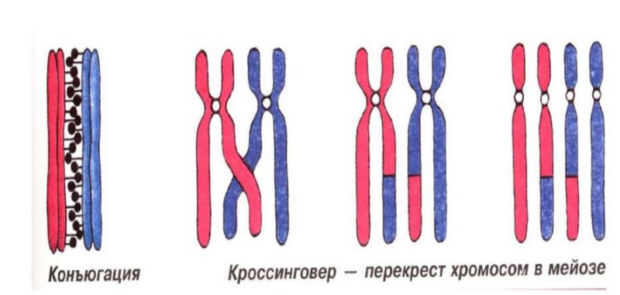
Конъюгация мен кроссинговер өте маңызды үдерістер, оларсыз жыныс жасушалары түзілмейді.
Конъгация дегеніміз- бұл гомологты хромосомалардың жақындау және өрлеу үдерісі.Конъюгация уақыты кезінде көптеген гомологты хромосомалар арасында кроссинговер гомологты хромосомалар бөліктерінің алмасу үдерісі жүреді.

Slide 5
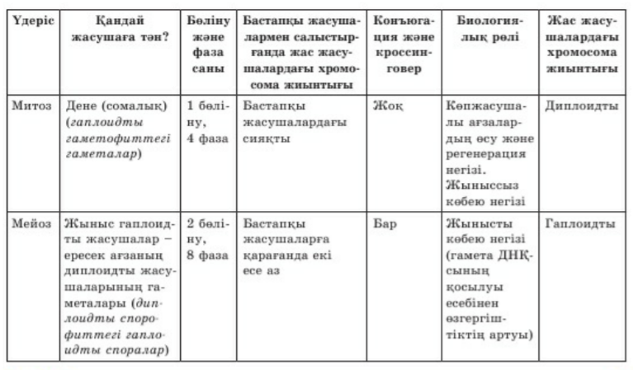
Митоз бен мейоздың жүру үдерісінің салыстырмалы сипаты

Slide 6
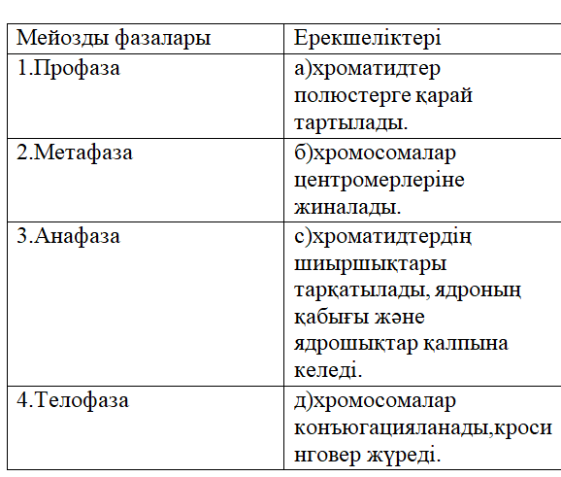
Тапсырма.
Төменде берілген мейоздың фазаларын, ерекшеліктермен сәйкестендіріңіздер.
Ж: 1д.2б.3а.4с

Slide 7
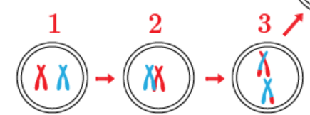
2-тапсырма
Суретте 2-санымен белгіленген кезеңде қандай үдеріс жүріп жатқандығын анықтаңыздар.
Ж:: Конъюгация.Гомологтық хромосомалар жұптасқан.

Slide 8
Қорытынды
Мейоз – жасушалардың бөліну әдісі, нәтижесінде бір диплоидты аналық жасушадан төрт гаплоидты еншілес жасушалар пайда болады. Мейоз кезінде жыныс жасушалары бөлінеді.Мейоздың бөлінуі екі кезеңнен тұрады: редукциялы бөліну және эквационды бөліну. Мейоздың бірінші бөлінуі (мейоз I) хромосома жиынтығының азаюына ықпал етеді және бұл үдеріс редукциялық бөліну деп аталады. Ол төрт кезеңнен тұрады.

